Slide 1
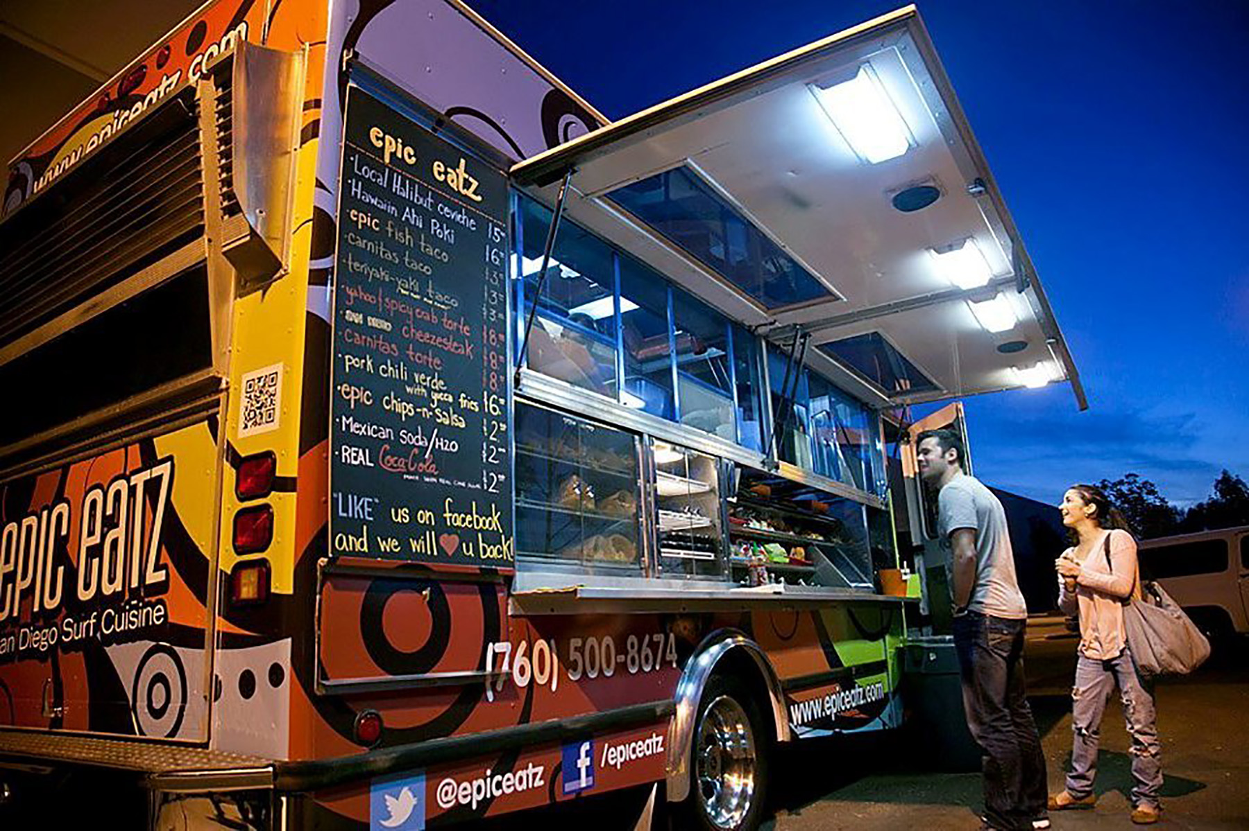
創業概論專題報告 墨西哥料理餐車
電資三 111820026 王奕傑
電資三 111820035 黃晨恩
指導老師：許再安

Slide 2
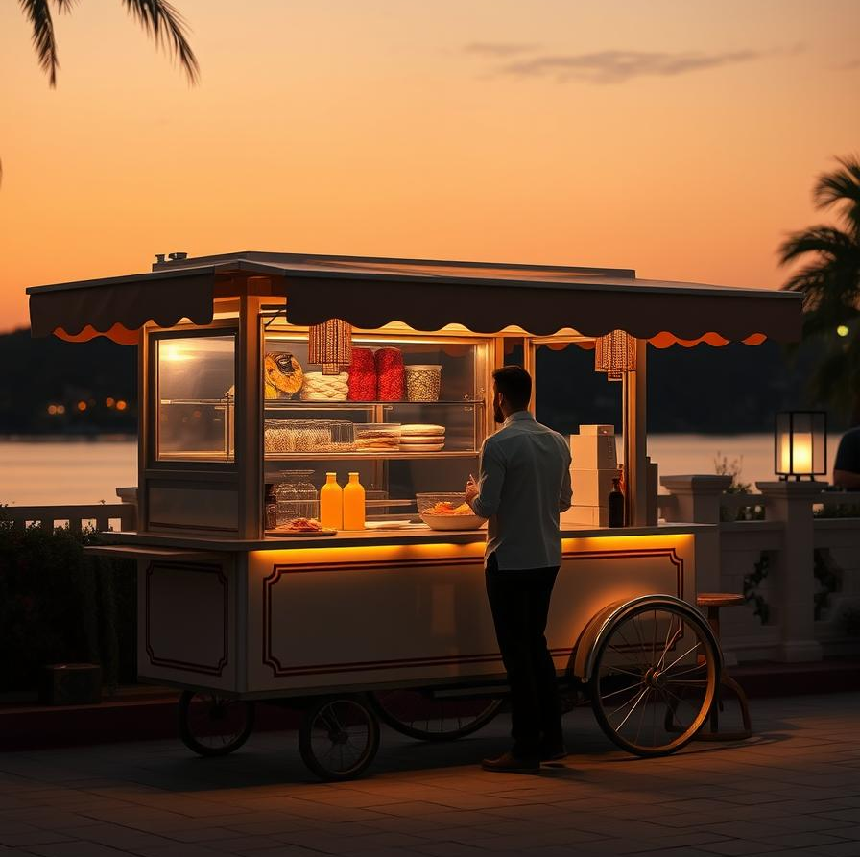
目錄
壹 創業動機
貳 產品概念圖
參 產品生命週期
肆 特性要因分析
伍 SWOT分析
陸 結論
柒 參考資料

Slide 3
壹、 創業動機
將異國風情與美食便利性結合， 為台灣消費者帶來熱情洋溢的墨西哥味道。
創業動機
產品概念圖
產品生命週期
特性要因分析
SWOT分析
結論
參考資料

Slide 4
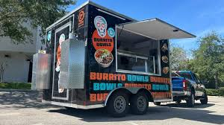
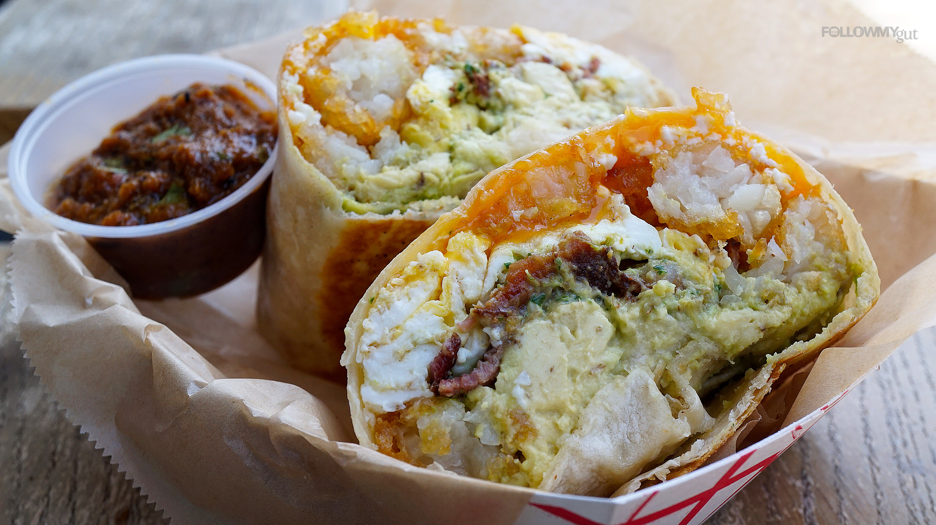
貳、 產品概念圖
創業動機
產品概念圖
產品生命週期
特性要因分析
SWOT分析
結論
參考資料
圖片出處：https://www.instagram.com/phoenixfoodtrucksandtrailers/p/C56xsu2vsq_

Slide 5
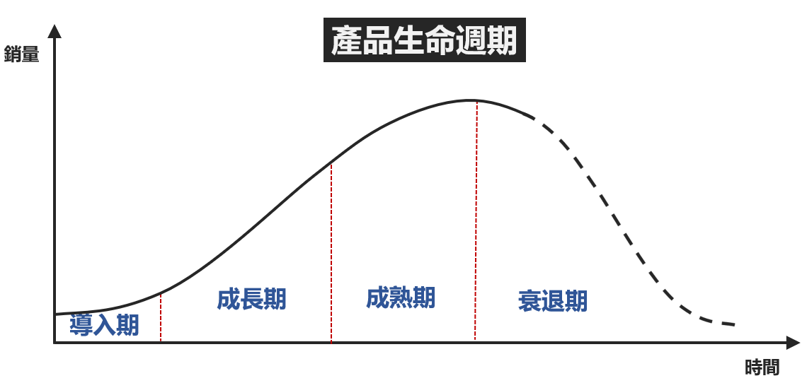
參、 產品生命週期
市場現況
創業動機
產品概念圖
產品生命週期
特性要因分析
SWOT分析
結論
參考資料
導入期 | 成長期 | 成熟期 | 衰退期
餐車初期以「創意市集、夜市活動」出現，風格新穎吸引注意。 | 餐車進駐各大市集、商圈、校園。 | 餐車逐漸固定地點、建立忠誠顧客。 | 經營創新與轉型、開發新產品線、市場策略重新定位、考慮轉為實體店面。

Slide 6
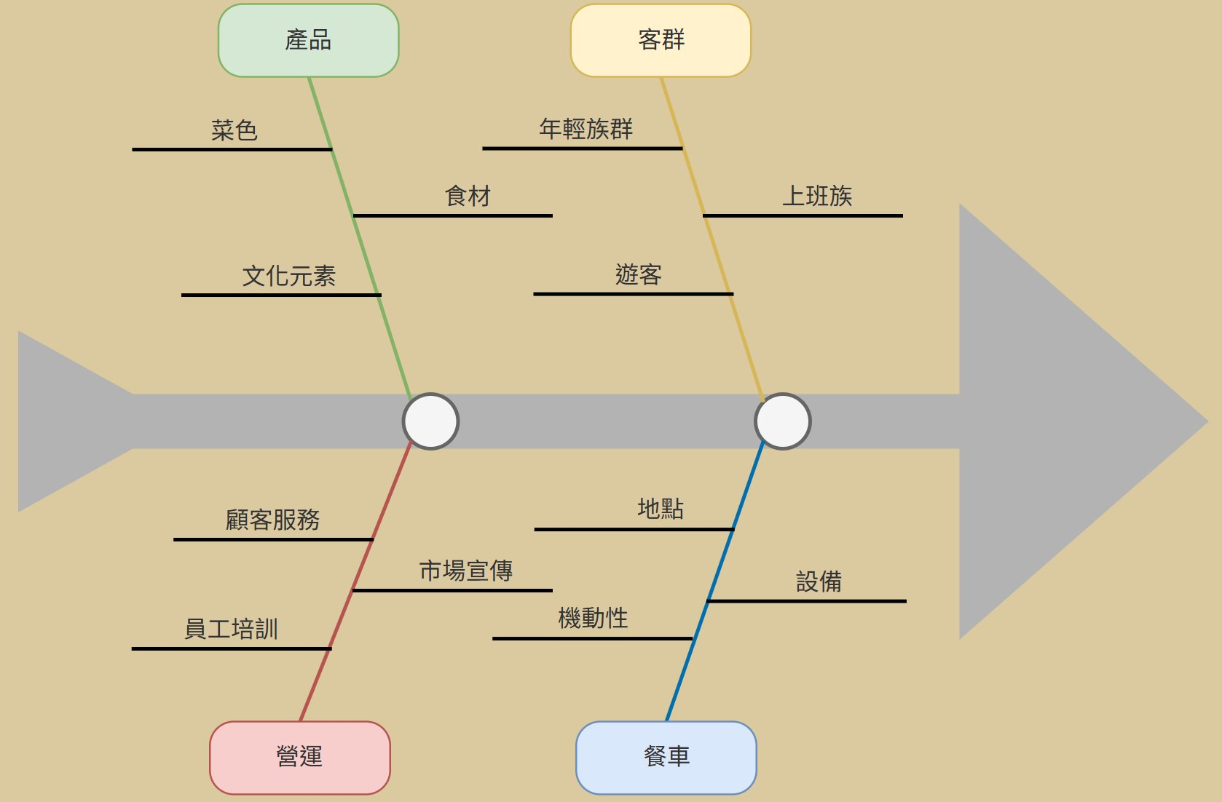
肆、 特性要因分析
創業動機
產品概念圖
產品生命週期
特性要因分析
SWOT分析
結論
參考資料

Slide 7
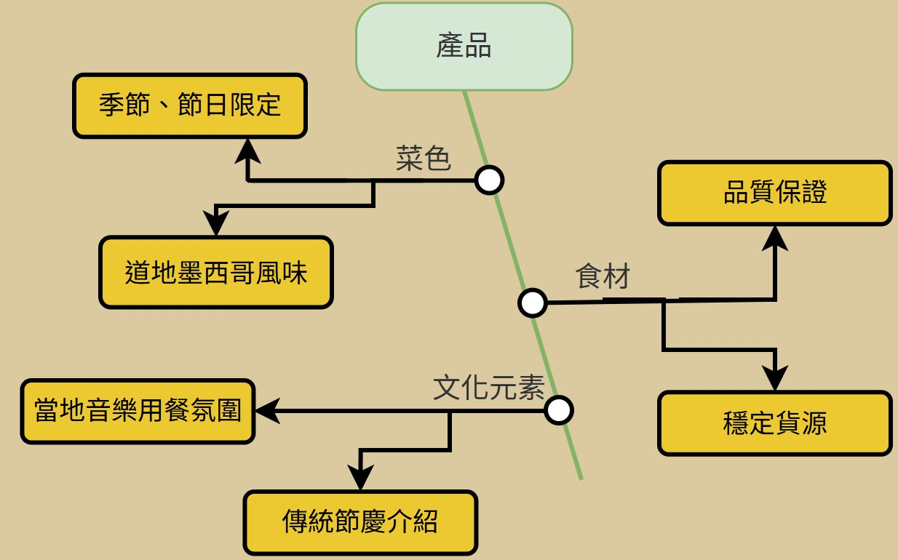
肆、 特性要因分析
創業動機
產品概念圖
產品生命週期
特性要因分析
SWOT分析
結論
參考資料

Slide 8
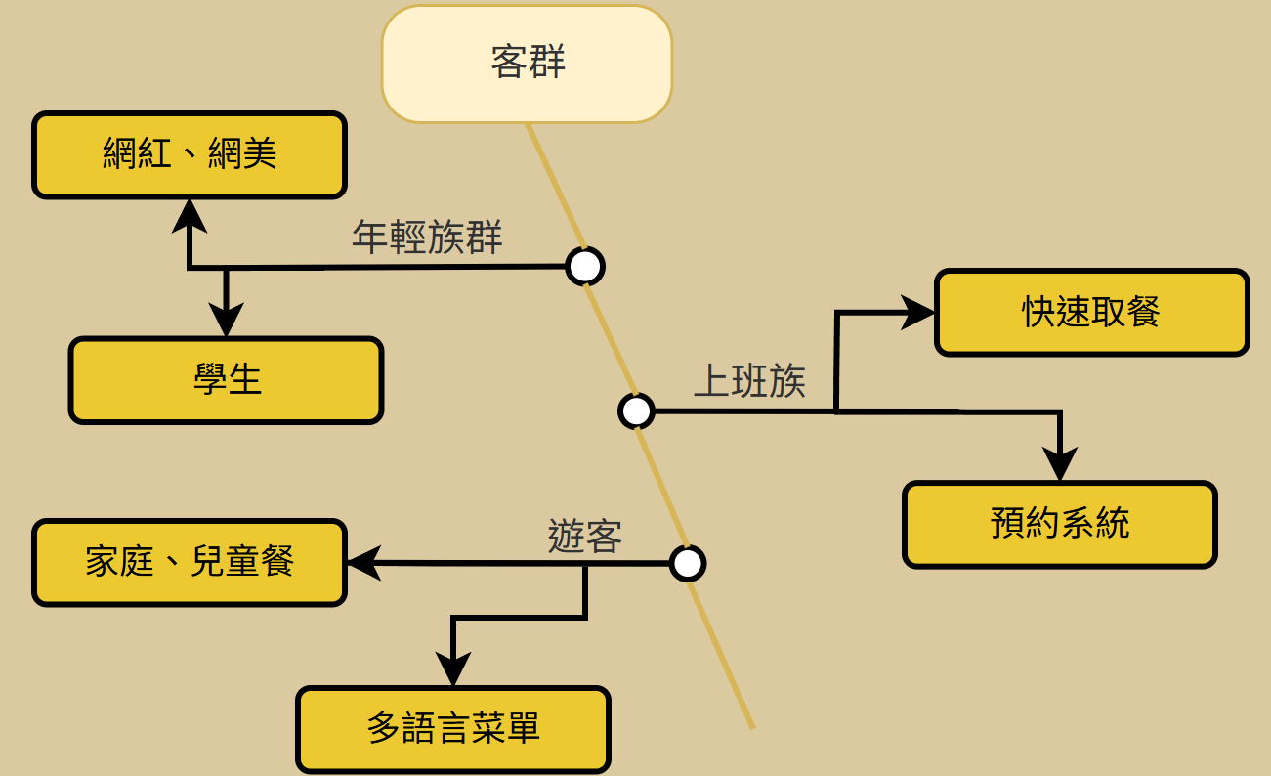
肆、 特性要因分析
創業動機
產品概念圖
產品生命週期
特性要因分析
SWOT分析
結論
參考資料

Slide 9
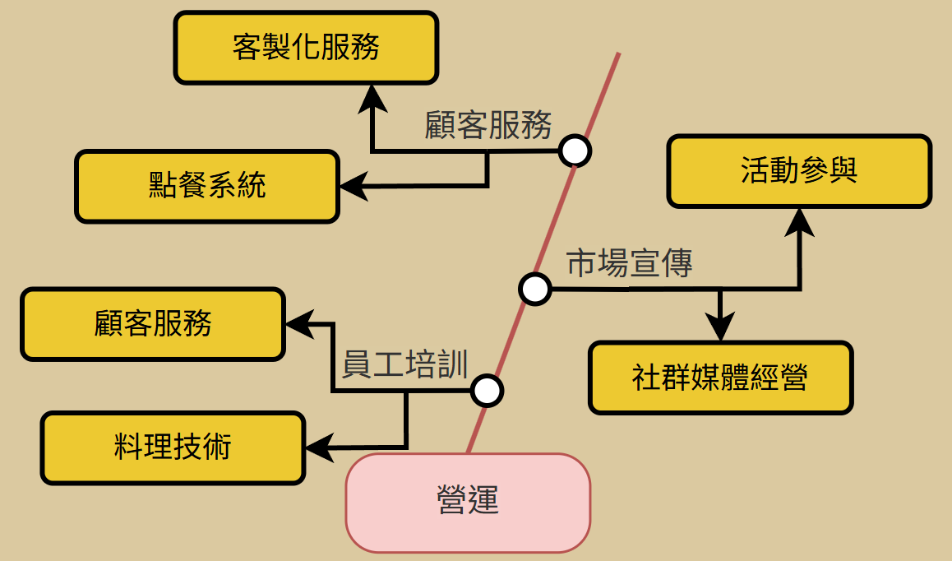
肆、 特性要因分析
創業動機
產品概念圖
產品生命週期
特性要因分析
SWOT分析
結論
參考資料

Slide 10
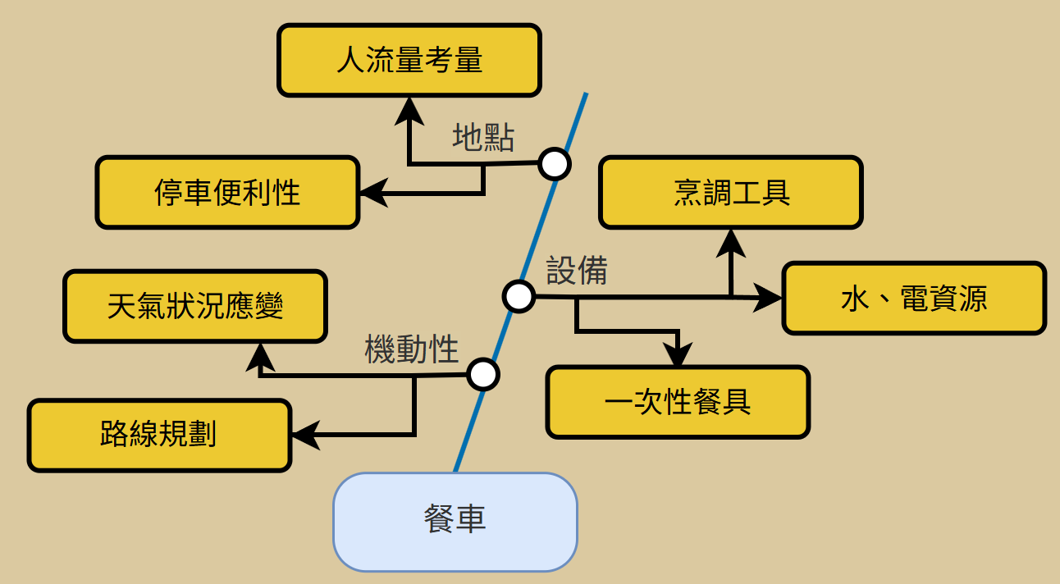
肆、 特性要因分析
創業動機
產品概念圖
產品生命週期
特性要因分析
SWOT分析
結論
參考資料

Slide 11
伍、 SWOT分析
優勢 S 透過開放式廚房展示食物製作過程，增強顧客參與感 餐車機動性強，可根據慶、活動和季節調整營業地點 初期投資成本低，經營風險相對較小 | 劣勢 W 受天氣、季節變化影響大，特別是雨季和冬季營業 餐車空間限制，生產效率和菜單多樣性受到限制 建立固定客群的難度高於實體店面
機會 O 墨西哥料理在台灣市場仍屬於藍海，競爭較少 社群媒體上色彩鮮豔的墨西哥料理極具分享性 與各類戶外活動、音樂節和市集合作的可能性高 | 威脅 T 餐車營業法規可能變動，增加合規成本 競爭對手可能快速模仿進入市場 消費者對異國料理的接受度和喜好可能變化
創業動機
產品概念圖
產品生命週期
特性要因分析
SWOT分析
結論
參考資料

Slide 12

陸、 結論
「無論好壞，總有美食相伴」
創業動機
產品概念圖
產品生命週期
特性要因分析
SWOT分析
結論
參考資料

Slide 13
柒、 參考資料
墨西哥料理資源
https://www.mexicanplease.com/
https://www.bonappetit.com/recipes/mexican
餐車經營參考
https://tacofoodtruck.com/
https://www.foodtruckoperator.com/articles/6-tips-for-starting-a-mexican-food-truck
創業動機
產品概念圖
產品生命週期
特性要因分析
SWOT分析
結論
參考資料

